Slide 1
Фотографування вогнепальної зброї, куль та гільз

Slide 2
План лекції
Коротка характеристика слідів вогнепальної зброї.
Сліди вогнепальної зброї на гільзі та кулі.
Особливості фотографування слідів ковзання на кулях і гільзах.
Особливості фотографування об'ємних слідів на гільзах.
Техніка фотографування вогнепальних пошкоджень на різних перешкодах.

Slide 3
Питання 1: Коротка характеристика слідів вогнепальної зброї
Балістика (від грец. ballio – кидаю) – це наука про рух снаряда (куль, шроту) вогнепальної зброї у повітрі (зовнішня балістика) та у каналі ствола зброї (внутрішня балістика).
Судова балістика – це галузь криміналістичної техніки, яка вивчає закономірності здійснення пострілу з вогнепальної зброї, утворення слідів зброї на боєприпасах, а також методи й технічні засоби фіксації та дослідження слідів пострілу з метою розслідування злочинів.

Slide 4
Слід бойка може бути круглої або овальної форми, а на гільзах дрібнокаліберних патронів — прямокутної. Він має невеликі розміри (1,0-1,5 мм²) і досить велику глибину (0,7-1,0 мм) стосовно діаметра. Слід розташовується на металевій поверхні, має складний рельєф у вигляді великої кількості дрібних деталей на денці сліду або скатах, розташованих хаотично або у вигляді трас і відрізняються один від одного висотою і орієнтацією щодо напрямку світлового потоку, і характеризується широким інтервалом яскравостей.
Сліди тиску розташовані на капсулі і донці гільзи. Вони утворені від бойка ударника, патронного упору і викидача.

Slide 5
Слід патронного упору розташований на капсулі і частково на денці гільзи. Він являє собою невеликий по висоті рельєф у вигляді дуг, кіл або прямих ліній.
Слід відбивача розташований на краю донця гільзи, має невеликі розміри, порядку 0,5-1,0 мм², і слабко виражений рельєф.
Сліди ковзання розташовані на циліндричних поверхнях куль і гільз. Відмінною властивістю даних слідів є перевага дрібних деталей певної спрямованості (трас). Вони також характеризуються великим інтервалом яскравостей, нерідко перевищуючи фотографічну широту світлочутливих матеріалів.

Slide 6
На корпусі гільзи розташований слід зачепа викидача, що являє собою глибоку подряпину шириною 0,2-0,3 мм, спрямовану уздовж осі гільзи, і слід від загинів магазина, що утворять віялоподібні траси глибиною 0,1-0,2 мм. Площа сліду не більше 0,5-0,6 мм².
Сліди на пулі з'являються під час її руху по каналу ствола. Вони відображають мікрорельєф полів нарізів на стінках каналу ствола нарізної зброї, ширина яких 1,5-2,0 мм, сліди розташовані на циліндричній поверхні і спрямовані під невеликим кутом до осі кулі.

Slide 7
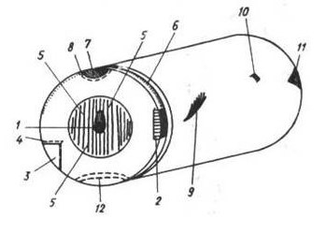
Питання 2: Сліди вогнепальної зброї на гільзі та кулі.
Бойка.
Зачіпа викидача.
Виступа відбивача.
Граней паза для відбивача.
Обробки чашечки затвора.
Заднього зрізу патронника.
Сигнального штивта.
Граней отвору для сигнального штивта.
Загину магазина.
Ребра вікна кожуха затвора.
Паза ствольної коробки (рамки).
Борозенки від нижніх частин чашечки затвора.

Slide 8
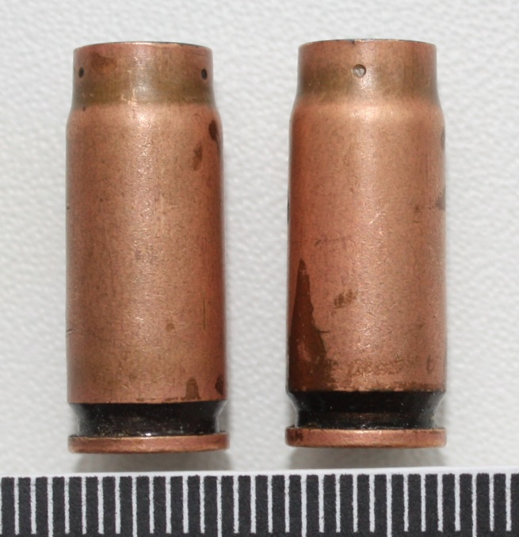
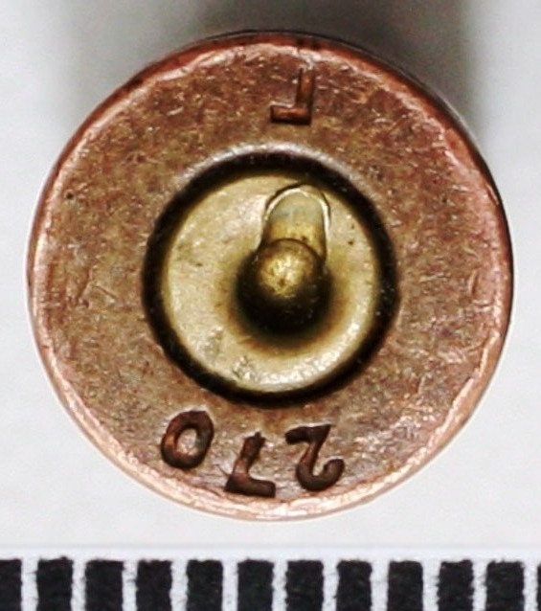
Механізм утворення сліду при заряджанні зброї. При заряджанні неавтоматичної зброї патрон встановлюють в патронник вручну, потім замикають ствол. На денці гільзи утворюються сліди ковзання від нерівностей щитка колодки, іноді від бойка у вигляді трас. При заряджанні автоматичної зброї затвор, рухаючись уперед, наштовхується на патрон, що знаходиться в магазині, і досилає його в патронник. При цьому на краю денця гільзи може утворитися слід досилання, що є характерним для АК і АПС. При цьому гільза ковзає по губках магазину і на й корпусі нерідко виникають лінійні сліди ковзання у вигляді паралельних борозенок, розташованих діаметрально протилежно одна до одної. Затвор продовжує рухатися вперед і досилає патрон в патронник. Коли патрон повністю увійде в патронник, зачіпка викидача заскочить в кільцеву проточку і залишить слід ковзання на ребрі гільзи. Рух затвора припиняється, патронник виявляється відкритим, а зброя зарядженою.

Slide 9
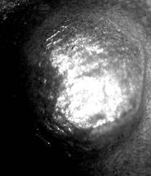
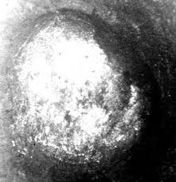
Утворення слідів зброї при пострілі. При натисненні на спусковий гачок ударник з бойком зриваються з бойового зводу і, рухаючись уперед, натикаються на капсуль, утворюють на ньому об'ємний слід тиснення, що копіює форму бойка. При ударі бойка капсуль запалюється і підпалює пороховий заряд. У патроннику виникає величезний тиск порохових газів, під дією яких снаряд одержує кінетичну енергію і виштовхується зі ствола, а гільза з такою ж силою притискується до затвора, і на її денці утворюються сліди тиснення, які називаються слідами переднього зрізу затвора (патронного упора). Оскільки метал капсуля значно тонший за денце гільзи і більш м'який, остільки сліди переднього зрізу затвора утворюються перш за все на касулі навколо сліду бойка. Практично слід бойка і слід переднього зрізу затвора є на гільзах, відстріляних з зброї - як заводської, так і самороюної.

Slide 10
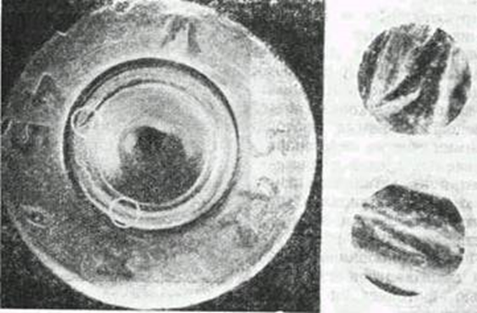
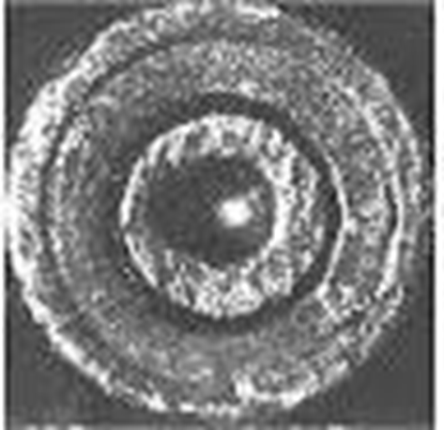
Утворення слідів при екстрагуванні гільзи. Процедура пострілу триває мить, та за цей час затвор набуває моменту руху і, долаючи стан спокою, починає рухатися назад. Зачіпка викидача, який утримує гільзу в чашці (вінчику) затвора, вилучає гільзу і разом з нею відходить назад. Під час руху гільзи в патроннику на ії стінках можуть виникати сліди патронника від нерівностей, які є на його стінках. Вони мають форму паралельних трас, розташованих на циліндричній частині гільзи ближче до її денця.
Як тільки гільза покидає патронник, вона наштовхується на відбивач, одержує обертальний момент і викидається. Оскільки відбивач майже в усіх зразках зброї розташований зліва внизу, то гільза вилітає вправо. При цьому від удару гільзи об відбивач на її нижньому краї утворюється слід тиснення, який називається слідом відбивача.
У деяких зразках вітчизняної зброї (АК, СКС, ПМ, АПС) при екстрагуванні гільза в польоті ударяється об край вікна кожуха затвора або ствольної коробки і на гільзі утворюються характерні сліди натиснення або ковзання, які називають слідами вікна кожуха затвора (для пістолетів) або слідами вікна ствольної коробки (для автомата і карабіна СКС) .

Slide 11
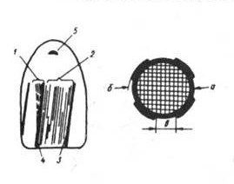
Сліди вогнепальної зброї на кулях.
Поля нарізу (первинний).
Поля нарізу (вторинний).
Бойова грань нарізу.
Холоста грань нарізу.
Гирла патронника.
а) дно сліду поля нарізу;
б) глибина сліду поля нарізу;
в) ширина сліду поля нарізу.

Slide 12
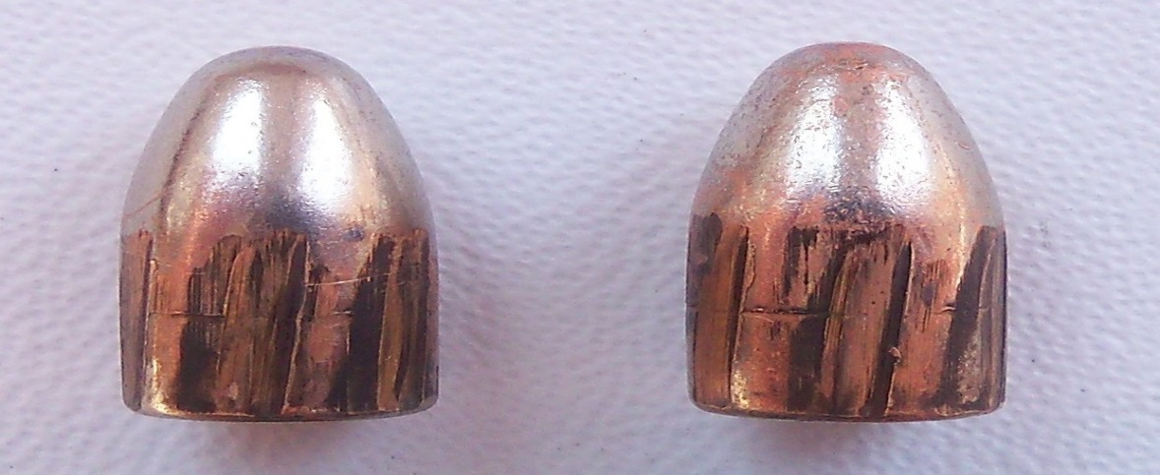
Утворення слідів на снарядах (кулях) значною мірою визначається конструкцією ствола зброї.
У будь-якого ствола заводського виготовлення є патронник, який за формою та розмірами відповідає гільзі штатного патрона, і канал. У нарізній зброї канал має нарізи, в яких, у свою чергу, є дно та грані. З двох граней одна називається ведучою, або бойовою, а інша - веденою, або холостою.
У механізмі утворення слідів на кулях суттєве значення має частина ствола, яка називається кульовим входом (це перехідна ділянка від патронника до нарізної частини).
У механізмі утворення слідів зброї на кулях розрізняють три основних етапи:
- входження кулі до кульового входу;
- врізання оболонки кулі в нарізи;
- поступально-обертальний рух кулі в каналі ствола.

Slide 13
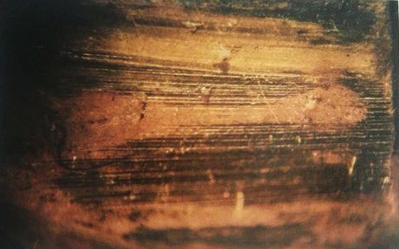
Сліди ковзання

Slide 14
Перший контакт кулі з кульовим входом відбувається на межі циліндричної поверхні кулі з її головною частиною. Під час прямолінійного руху в момент пострілу від денця гільзи до кульового входу рівень початку слідів буде однаковим відносно денця кулі.
Далі під тиском газів снаряд, що рухається по стволу, ковзає його стінками, і на циліндричній частині кулі утворюються сліди полів і граней нарізів. Механізм утворення їх такий. Куля, залишаючи патронник, рухається прямолінійно, і під час входження в нарізи на ній залишаються первинні сліди нарізів, розміщені паралельно осі кулі у вигляді борозенок і валиків.
Рухаючись далі, куля повторює напрями нарізів, набирає обертального руху і на її поверхні залишаються сліди граней і полів нарізів у вигляді нахилених пучків трас. У вітчизняній бойовій зброї ствол має чотири нарізи, які в'ються зліва вгору направо.
Ширину полів і нарізів можна визначити за їх слідами на циліндричній частині кулі. Ці сліди називаються вторинними слідами каналу ствола; вони частково перекривають первинні.
У гладкоствольній зброї сліди каналу ствола залишаються на шроті та спеціальних кулях. У шротовому заряді не всі шротинки торкаються ствола, а лише крайні, до того ж не всією поверхнею, а окремими точками. У цих точках утворюються сліди каналу ствола у вигляді плоских поверхонь на сферичній частині шротин.

Slide 15
Питання 3: Особливості фотографування слідів ковзання на кулях і гільзах
Фактори, що забезпечують необхідні умови для висвітлення деталей слідів залежать від виду освітлення, застосованого для зйомки, масштабу збільшення, глибини різкості зображуваного простору.
Гільзоутримувачі кріпляться в отвір перехідної шайби і встановлюються на предметному столику під об'єктивом фотокамери. Їх застосовують при фотографуванні донець гільз, підбираючи їх під час роботи відповідно до діаметру гільзи. Гільзоутримувач дозволяє розміщати циліндричні об'єкти перед об'єктивом фотокамери в горизонтальному положенні і призначений для фотографування слідів на кулях і корпусі гільз.

Slide 16
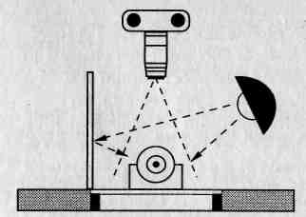
Мал.1 Застосування гільзоутримувача при фотозйомці циліндричних об'єктів

Slide 17
Мікрорельєф слідів полів нарізів виявляють однобічним світлом від мікроосвітлювача «ОИ-19», що спрямовують перпендикулярно трасам.
Кут, який промені світла становлять із поверхнею сліду, не повинен перевищувати 15-20°.
Особливості будови слідів ковзання на корпусі гільзи також виявляють світлом, що направляють під невеликими кутами до поверхні об'єкта й перпендикулярно трасам.
Кут, що утворює пучок світла з поверхнею сліду, підбирають виходячи із глибини рельєфу. Сліди від загину магазина, що мають найбільш дрібний рельєф, фотографують із освітленням, що направляють під кутом 10-15°. Для фотозйомки більше глибокого сліду зачепа викидача кут падіння світлових променів збільшують до 25-40°.

Slide 18
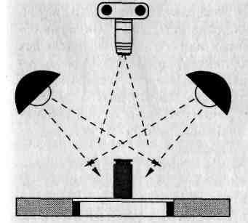
Питання 4: Особливості фотографування об'ємних слідів на гільзах
Сліди патронного упору на капсулі гільзи фотографують із освітленням, що направляють під кутом 5-15° до його поверхні.
Мал.2 Фотозйомка денця гільзи

Slide 19
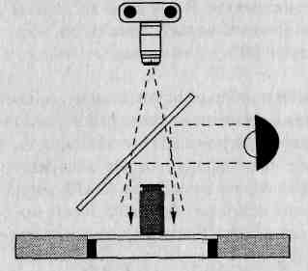
Мал.3 Опакове освітлення (кут падіння світла 45°)

Slide 20
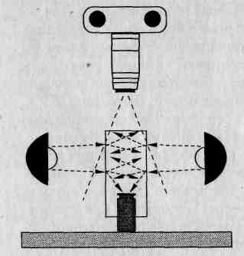
Для безтіньового освітлення виготовляють «світлову шахту», тобто з аркуша білого напівпрозорого (цигаркового) паперу звертають циліндр, у якого довжина і діаметр більше, ніж у гільзи. Об'єкт фотозйомки розміщують всередині “шахти” (мал. 4), а світло від одного або двох джерел направляють на її стінки під кутом 45-60°.
Мал.4 Безтіньове освітлення

Slide 21
Питання 5: Техніка фотографування вогнепальних пошкоджень на різних перешкодах.
При виявленні на місці події слідів вогнепальної зброї фотографують за методами криміналістичної фотографії в основному сліди пострілу. Сліди частин зброї на кулях і гільзах фотографують у лабораторних умовах. Зйомкою на місці застосування вогнепальної зброї фіксують розташування слідів пострілу на перешкодах, а також загальний вигляд пошкоджень від снарядів і додаткові сліди пострілу.
Окремі вогнепальні пошкодження, якщо навколо них відсутні додаткові сліди пострілу, фотографують у масштабі, близькому до 1:1. Для цього при зйомці застосовують повний набір подовжувальних кілець, а об'єкт фотозйомки розміщують від об'єктива на відстані, рівному приблизно 10 см. Вогнепальні пробоїни, навколо яких спостерігаються сліди близького пострілу і різні пошкодження, фотографують із частиною перешкоди навколо них.

Slide 22
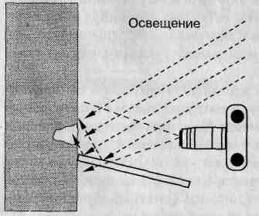
Мал. 5. Фотозйомка вогнепальної пробоїни

Slide 23
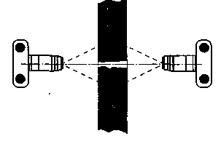
Наскрізні пробоїни в перешкодах фотографують з обох боків об’єкту
Мал. 6. Фотозйомка наскрізних пробоїн

Slide 24
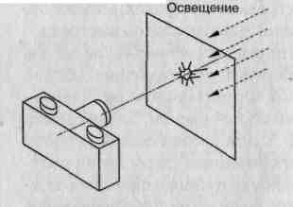
Пробоїни в склі доцільно фотографувати в контровом освітленні.
Мал. 7. Фотозйомка пробоїн скла

Slide 25
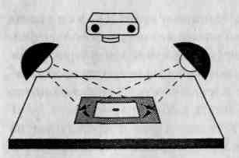
Мал. 8. Фотозйомка вогнепальних ушкоджень тканини

Slide 26
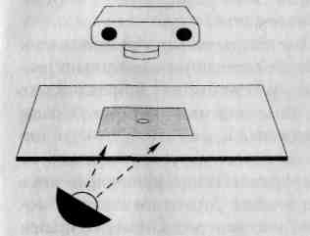
Мал. 9. Фотозйомка вогнепальних ушкоджень у минаючому світлі

Slide 27
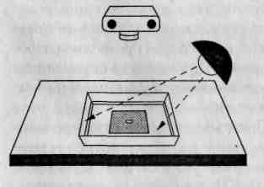
Мал. 10. Фотозйомка через шар води

Slide 28
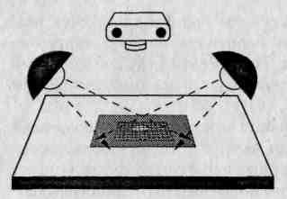
Мал. 11. Визначення площі ушкоджень

Slide 29
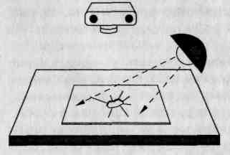
Мал. 12. Фотозйомка вогнепальних пробоїн скла у відбитому світлі

Slide 30
Дякую за увагу!

